Slide 1
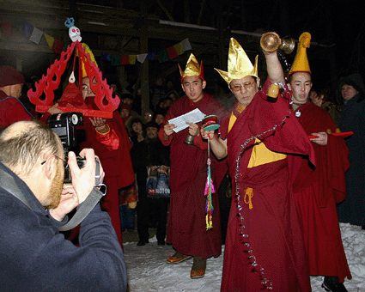
СООР ЗАЛАХА

Slide 2
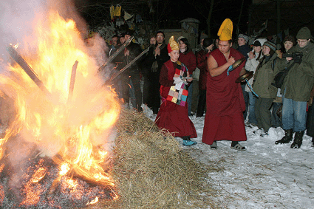
ДУГЖУУБА

Slide 3
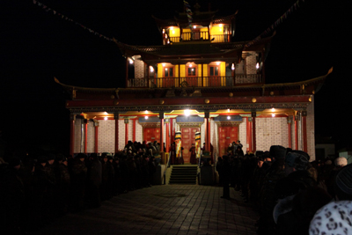
ДАЦАН

Slide 4
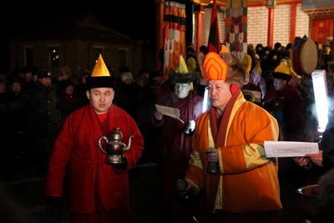
ДАЦАН

Slide 5
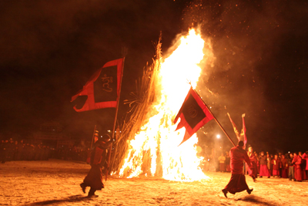
КОСТЁР

